Slide 1

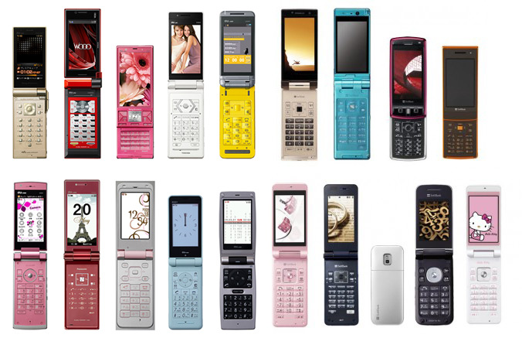
Стільниковий зв’язок

Slide 2
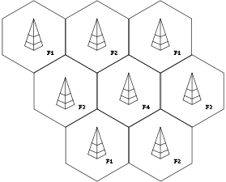
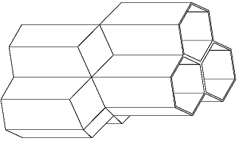
Стільнико́вий зв'язо́к — один із видів мобільного радіозв'язку, в основі якого лежить стільникова мережа. Особливість стільникового зв'язку полягає в тому, що зона покриття ділиться на «стільники», що визначається зонами покриття окремих базових станцій . Стільники частково перекриваються й разом утворюють мережу. На ідеальній (рівній і без забудови) поверхні зона покриття однієї базової станції являє собою коло, тому складена з них мережа має вигляд шестикутних зон (бджолиних стільників).
Мережу становлять рознесені в просторі прийомопередавачі, що працюють у тому самому частотному діапазоні, і комутувальне устаткування, що дозволяє визначати поточне місце розташування рухливих абонентів і забезпечувати безперервність зв'язку при переміщенні абонента із зони дії одного прийомопередавача в зону дії іншого.
Принципова схема побудови стільникової мережі та використання базовими станціями чотирьох частотних діапазонів (F_{1..4})

Slide 3
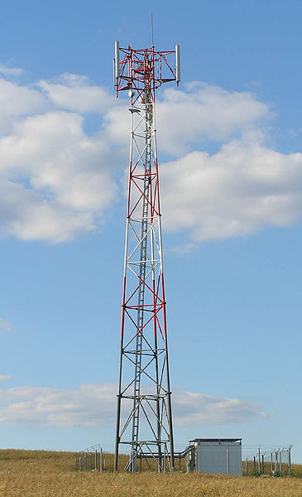
Історія
Базова станція мобільного оператора BTS Vodafone у Чехії
Створено винахідником телефону Беллом (США), була висунута чудова ідея стільникового принципу організації мереж рухомого зв'язку. У таких мережах зони обслуговування окремих БС утворюють стільники, розмір яких визначається територіальної щільністю абонентів мережі. Частотні канали, які використовуються для роботи однією з БС мережі, можуть повторно розподілятися за певним законом для роботи інших БС, що входять у цю мережу. Це забезпечує високу ефективність використання РПС. В стільникових мережах абонент, переміщаючись із зони дії однієї бс в іншу, може підтримувати постійний зв'язок з рухомим абонентом. Такі мережі охоплюють великі території, і абонент, якщо він знаходиться в зоні дії хоча б однієї з БС, що входить в загальну мережу, може вийти на зв'язок або його може викликати інший абонент незалежно від свого місцезнаходження (послуга роумінгу).

Slide 4
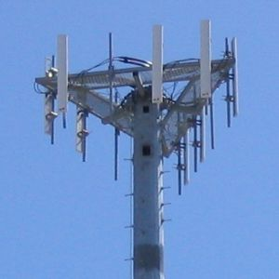
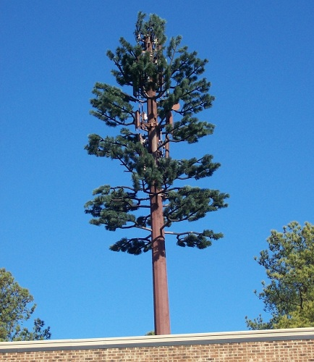
Через двадцять років ця ідея знайшла своє втілення в стільникових мережах рухомого зв'язку загального користування. Впровадження таких мереж починається з 70-х років, спочатку в США, а пізніше в європейських країнах, в Японії і в інших регіонах світу. Завдяки їх створення нові послуги рухомого зв'язку стали доступними для сотень мільйонів людей багатьох країн світу
Антени базової станції на вежі
Антенна щогла базової станції, замаскована під дерево

Slide 5
Етапи розвитку
Стільникові технології пройшли декілька етапів розвитку:
1G-технології. Початок 80-х. Перше покоління стільникових мереж використовувало аналогові технології. В таких мережах передавали тільки телефонні розмови;
2G-технології. Середина 90-х. Цифрове кодування та передавання мовлення і коротких текстових повідомлень;
2.5G-технології. 2001 рік (США). Цифрові мережі з передаванням мовлення, тексту, приєднання до Internet;
3G-технології. Технології наступного покоління. Швидкість передавання до 2 Мбіт/с. Передавання мультимедійних даних. Окремі технології доступні в Японії.
Стільникові технології можна розглядати згідно з протокольними рівнями. На фізичному та канальному рівнях визначають різні методи доступу, які відображені у різноманітних технологіях.

Slide 6
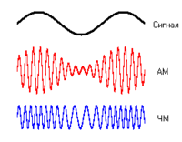
США
Вперше мобільний телефонний радіозв'язок був застосований у США 1921 року поліцією Детройту, що використала однобічний диспетчерський зв'язок у діапазоні 2 МГц для передачі інформації від центрального передавача до приймачів, установленим на автомашинах. В 1933 році поліція Нью-Йорка початку використовувати систему двостороннього рухливого телефонного радіозв'язку також у діапазоні 2 МГц. У 1934 році Федеральна комісія зв'язку США виділила для телефонного радіозв'язку 4 канали в діапазоні 30…40 МГц, і в 1940 році телефонним радіозв'язком користувалися вже близько 10 тисяч поліцейських автомашин. У всіх цих системах використовувалася амплітудна модуляція. Частотна модуляція почала використовуватися в тому ж році й до 1946 року повністю витіснила амплітудну. Перший суспільний рухливий радіотелефон з'явився в 1946 році у Сент-Луїсі (фірма Bell Telephone Laboratories), у ньому використався діапазон 150 Мгц.

Slide 7
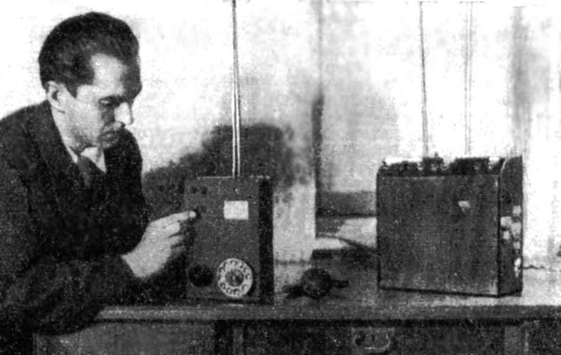
СРСР
У СРСР перший дослідний зразок мобільного дуплексного телефону ЛК-1 та базову станцію до нього створив 1957 року московський інженер Л. І. Куприянович. Мобільний радіотелефон важив біля 3 кг і мав радіус дії 20-30 км. У 1958 році Купріянович створив вдосконалену модель апарата вагою 0,5 кг і розміром із коробку для цигарок. У 60-х роках перший дослідний зразок кишенькового мобільного радіотелефону продемонстрував болгарський винахідник Христо Бочваров. На виставці «Інтероргтехніка-66» Болгарія представила комплект для організації місцевого мобільного зв'язку з кишенькових мобільних телефонів РАТ-0,5 й АТРТ-0,5 і базової станції РАТЦ-10, що забезпечувала підключення 10 абонентів.
Наприкінці 50-х років у СРСР починається розробка системи автомобільного радіотелефону «Алтай», що була введена в дослідну експлуатацію в 1963 році. Система «Алтай» спочатку працювала на частоті 150 МГц. У 1970 році система вже працювала в 30 містах СРСР і для неї був виділений діапазон 330 МГц.

Slide 8
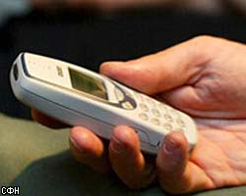

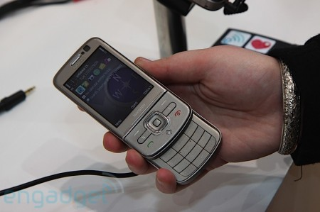
Комерційне використання
У Норвегії громадський телефонний радіозв'язок використовувалася в якості морського мобільного зв'язку з 1931 року. У 1955 році в країні було 27 берегових радіостанцій. Наземний мобільний зв'язок почав розвиватися після Другої світової війни у вигляді приватних мереж з ручною комутацією. Таким чином, до 1970 року рухомий телефонний радіозв'язок вже отримав достатньо широке розповсюдження. Стільниковий зв'язку, що дозволило різко збільшити ємність за рахунок повторного використання частот в системі з комірчастою структурою.
Успішне комерційне використання стільниковий зв'язок уперше зазнав у Фінляндії, де 1971 року була запущена мережа Autoradiopuhelin (ARP). До 1978 року вона вже покрила 100% території Фінляндії, діаметр стільників сягав 30 км. Уже в 1986 році мережею користувались понад 30 тис. абонентів. Мережа працювала на частоті 150 МГц.
Перша автоматична комерційна система стільникового зв'язку була введена в експлуатацію в Чикаго в жовтні 1983 року компанією American Telephone and Telegraph (AT&T). У Канаді стільниковий зв'язок використовується з 1978 року, в Японії — з 1979 року, в Скандинавських країнах — з 1981 року, в Іспанії й Англії — з 1982 року. Станом на липень 1997 року стільниковий зв'язок працював більш ніж у 140 країнах усіх континентів, обслуговуючи понад 150 млн абонентів.

Slide 9
Принцип дії та обладнання
Основні складові стільникової мережі — це сотові телефони і базові станції. Базові станції звичайно розташовують на дахах будинків і окремих вежах. Увімкнений стільниковий телефон прослуховує радіоефір, шукаючи сигнал базової станції. Після цього телефон посилає станції свій унікальний ідентифікаційний код. Телефон і станція підтримують постійний радіоконтакт, періодично обмінюючись пакетами даних. Зв'язок телефону зі станцією може йти по аналоговому (AMPS, NAMPS, NMT-450) або цифровому (DAMPS, CDMA, GSM, UMTS) протоколу.
Стільникові мережі різних операторів з'єднані одна з одною, а також зі стаціонарною телефонною мережею. Це дозволяє абонентам одного оператора робити дзвінки абонентам іншого оператора, з мобільних телефонів на стаціонарні й зі стаціонарних на мобільні.
Головні постачальники обладнання для мобільного зв'зку стандарту GSM/UMTS у світі: Ericcson, NSN, Huawei, ZTE.

Slide 10
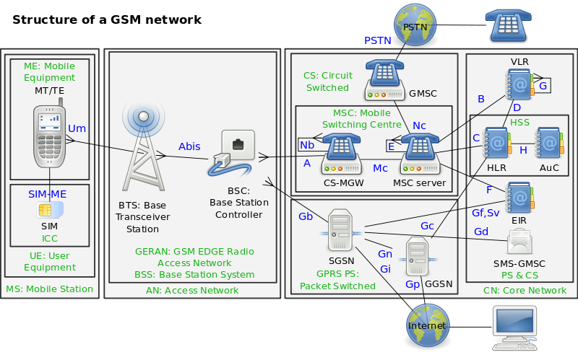
Принципова схема роботи стільникового зв'язку

Slide 11
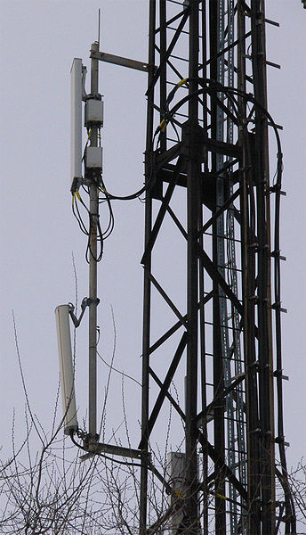
Базова станція
Антена базової станції розділена на кілька секторів кожен з яких спрямований у свій бік. Кожен сектор може обслуговувати до 72 дзвінків одночасно, в залежності від налаштування та конфігурації. Усього може бути 6 секторів («граней стільника»), таким чином, одна базова станція може обслуговувати до 432 дзвінків. Зазвичай на більшості станцій через недоцільність встановлено меншу кількість передавачів і секторів. Вважають за краще ставити більше базових станцій для поліпшення якості зв'язку. Вертикальна антена здійснює зв'язок з телефонами, кругла з'єднує станцію з контролером.
Стільникові мережі можуть складатися з базових станцій різного стандарту, що дозволяє оптимізувати роботу мережі й поліпшити її покриття. Базові станції проектуються таким чином, щоб забезпечити оптимальне покриття радіосигналом на рівні землі. Деякі авіакомпанії вже почали встановлювати на своїх літаках малопотужні базові станції, які забезпечують покриття всередині літака, вони з'єднуються з наземною мережею за допомогою супутникового каналу.
У тунелі метрополітену покриття стільникового зв'язку відбувається спеціальним випромінюючим кабелем.

Slide 12
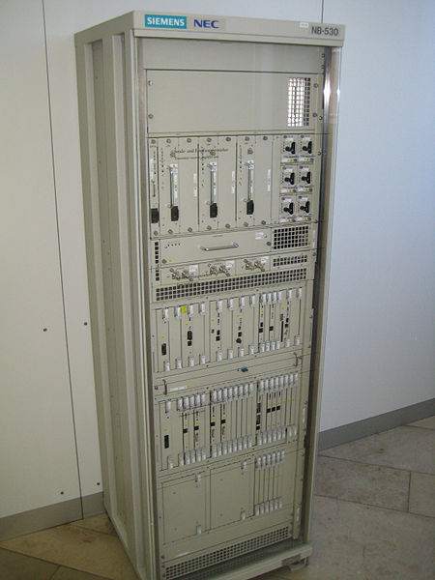
Контролер
У залежності від обладнання, контролер англ. Base station controller (BSC) може обслуговувати до 60 базових станцій. Зв'язок між базовою станцією та контролером може здійснюватися через радіорелейний канал або по оптволоконному кабелю. Контролер здійснює керування роботою радіоканалів, контролює пересування абонента й здійснює передачу сигналу з однієї базової станції на іншу.

Slide 13
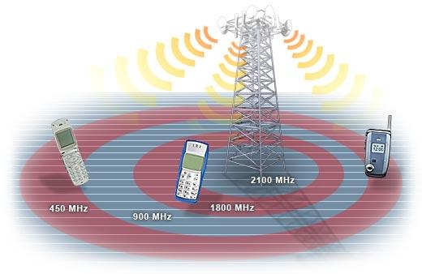
Комутатор
Кожен комутатор англ. Mobile switching center (MSC) обслуговує від 2 до 30 контролерів й здійснює управління трафіком.
Центр контролю
Цілодобовий контроль за комутаторами і контролерами здійснюється з Центру контролю мережі мобільного оператора — допоміжної структури, що має призначення запобігати й усувати нештатні ситуації в автоматизованій системі стільникової мережі, збирати й обробляти статистичні дані та працювати з запитами абонентів. На всьому обладнанні мережі стоять датчики, що посилають сигнал у ЦКС і виводять інформацію на комп'ютери диспетчерів.

Slide 14
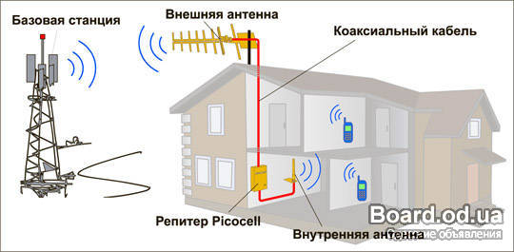
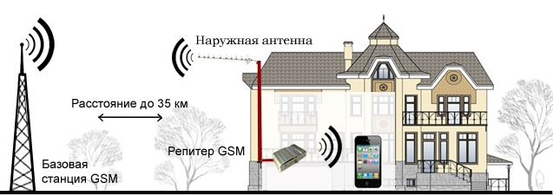

Slide 15
Здійснення зв'язку
Після того, як набраний номер адресата, телефон зв'язується з найближчою базовою станцією службовим каналом і подає запит виділити голосовий канал. Базова станція відправляє запит на контролер (BSC), а той переадресує його на комутатор (MSC). Якщо адресат відноситься до абонентів даної мережі, то комутатор звіриться з Home Location Register (HLR), з'ясує, де в цей час знаходиться адресат, і переведе дзвінок на відповідний комутатор, звідки той його переправить на контролер, а потім на базову станцію, у радіусі дії якої в цей час знаходиться адресат. Базова станція зв'яжеться з його мобільним телефоном і з'єднає один з одним. Якщо ваш адресат абонент іншої мережі, то комутатор звернеться до відповідного комутатора іншої мережі.

Slide 16




Роумінг
Оператори можуть мати укладені між собою договори роумінгу. Завдяки таким договорам абонент, перебуваючи поза зоною покриття своєї мережі, може робити й приймати дзвінки через мережу іншого оператора. Як правило, це здійснюється за підвищеними тарифами.

